Slide 1
EL JUEGO DE LOS VERBOS COMO GUSTAR

Slide 2
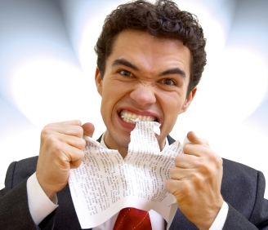
me cae mal
No me llevo bien con Manolo. Este hombre es raro. Manolo….

Slide 3
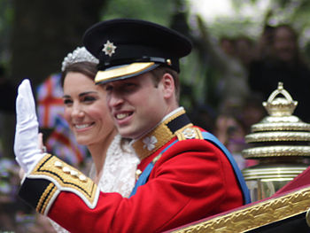
me sorprenden mucho
Yo veo las noticias de la boda de Guillermo. No sabía que Guillermo tiene novia. Las noticias de la boda…

Slide 4
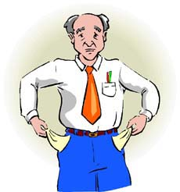
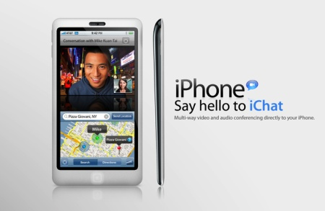
Te faltan 100 dólares.
Tú quieres comprar un teléfono pero sólo tienes $100. Necesitas $200.

Slide 5
me duelen
Yo camino mucho y ________________los pies

Slide 6
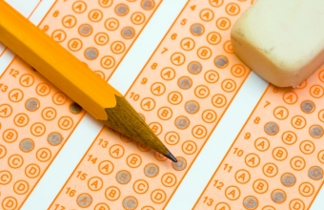
le preocupan los exámenes
Sandra tiene miedo de los exámenes. A ella…

Slide 7
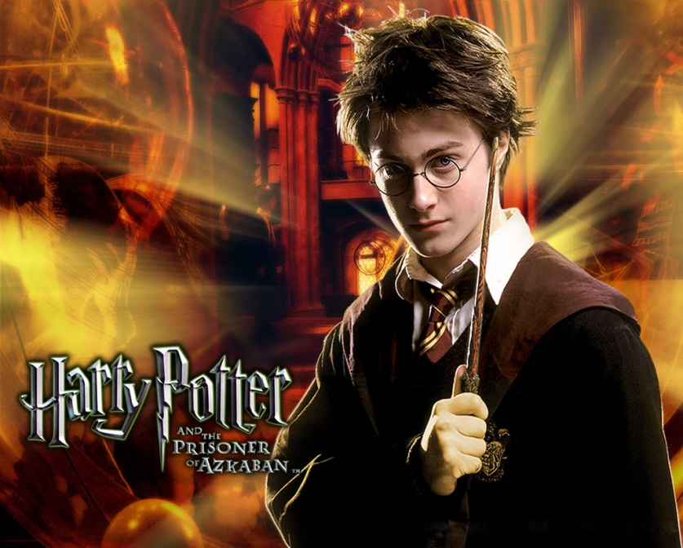
nos encantan las películas
Siempre vemos todas las películas de Harry Potter. A nosotros…

Slide 8
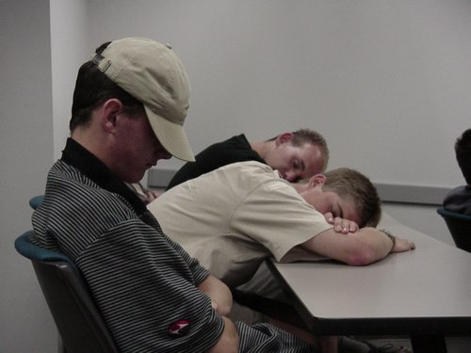
les aburre la clase
Los chicos dicen que la clase de química es muy aburrida. A ellos…

Slide 9
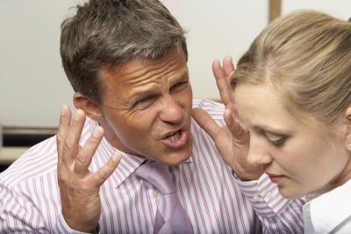
Me disgusta
Mi novio me deja plantada y me grita mucho. Yo estoy llorando. No quiero verlo más porque mi novio…

Slide 10
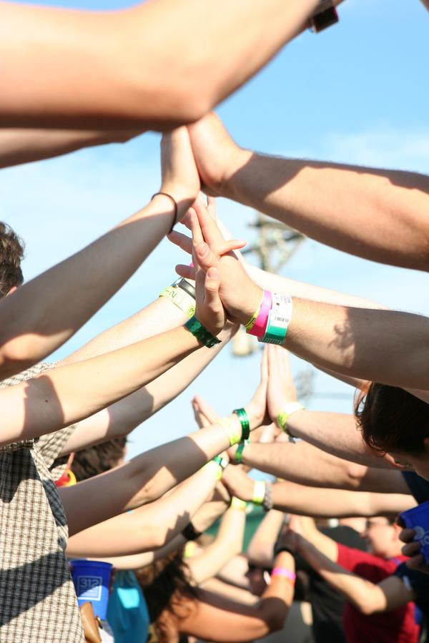
le importan mucho
Los amigos son muy importantes para Juan

Slide 11
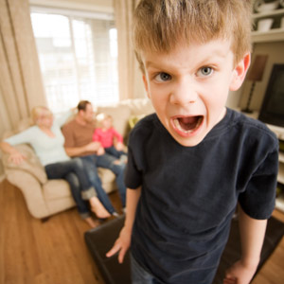
me molesta mucho
Mi hermano Juanito es muy pesado. Causa muchos problemas. Entra en mi cuarto sin permiso para interrumpirme

Slide 12
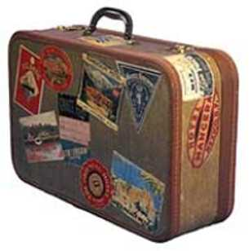
Me encanta viajar/Me fascina viajar
En los ratos libres yo viajo. En mi gran pasión

